Slide 1
Алгебра и начала математического анализа 11 класс
«Исследование функций и построение их графиков»

Slide 2

Автор презентации:
учитель математики МБОУ«Малошильнинская СОШ» Тукаевского района
Республики Татарстан
Киямова Фируза Мухамматовна

Slide 3
Алгоритм исследования функции
Для исследования функции необходимо пройти следующие этапы:

Slide 4
1. Находим область определения функции:
D(f)=?
Областью определения функции y=f(x), заданной аналитически, называют множество всех действительных значений независимой переменной х, для каждого из которых функция принимает действительные значения.

Slide 5
Находим область изменения функции:
Е(f)-?
Областью изменения функции f(х) называют множество всех чисел f(х), соответствующих каждому х из области определения функции.

Slide 6
2. Выясняем четность функции.
Если f(-x)=f(x), то функция f(x) называется четной. График четной функции симметричен относительно оси ординат (оси Oy).
Если f(-x)=-f(x), то функция f(x) называется нечетной. График нечетной функции симметричен относительно начала координат.

Slide 7
3.Выясняем периодичность функции
Если f(x+T)=f(x) при некотором T>0, то функция y=f(x) называется периодической. График периодической функции имеет одну и ту же форму на каждом из отрезков
…, [-2T; -T], [-T; 0], [0; T], [T; 2T], … .
Поэтому достаточно построить график на каком-нибудь одном таком отрезке и затем воспроизвести полученную кривую на остальных отрезках.

Slide 8

4. Находим точки максимума и минимума функции и интервалы возрастания и убывания (интервалы монотонности).
Для этого:
вычисляем производную f’(x) и находим критические точки функции, т.е. точки, в которых f’(x)=0 или не существует;
определяя знак производной, находим интервалы возрастания и убывания функции: если f’(x)>0, то функция возрастает, если f’(x)<0, то функция убывает;
если производная меняет знак при переходе через критическую точку
xo є D, то xo – точка экстремума: если производная меняет знак с «минуса» на «плюс» – то xo – точка минимума, если же с «плюса» на «минус» – то точка максимума. Если производная сохраняет знак при переходе через критическую точку, то в этой точке экстремума нет.

Slide 9
5. Находим точки перегиба функции и интервалы выпуклости вверх/вниз.
Для этого:
вычисляем вторую производную f’’(x) и находим точки, принадлежащие области определения функции, в которых f''(x)=0 или не существует;
определяя знак второй производной, находим интервалы выпуклости и вогнутости:
если f’’(x)<0, то график функции имеет выпуклость вверх,
если f’’(x)>0, то график функции имеет выпуклость вниз;
если вторая производная меняет знак при переходе через точку
xo є D, в которой f''(x)=0 или не существует, то xo – точка перегиба.

Slide 10
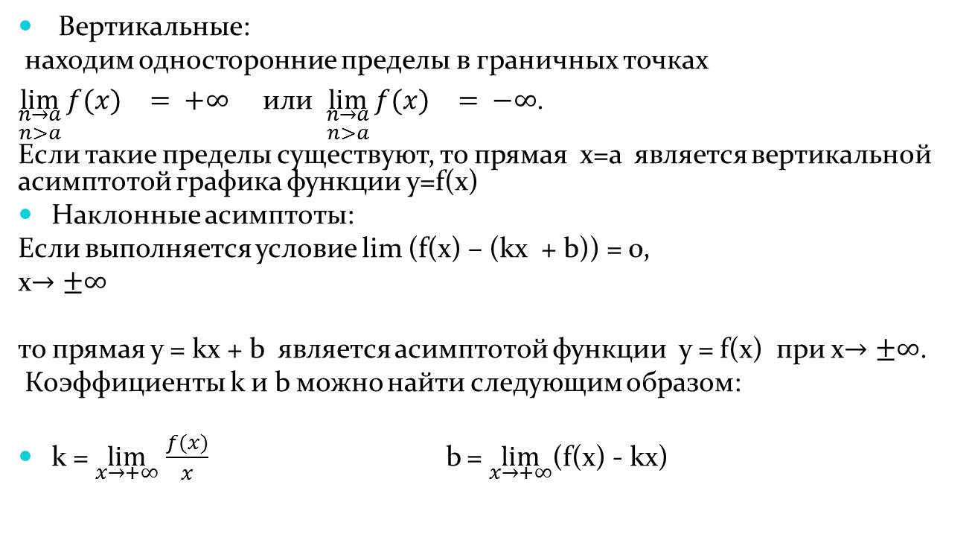
6. Находим асимптоты функции.
Вертикальные:
находим односторонние пределы в граничных точках
$\lim_{\begin{aligned}n→a \\ n>a\end{aligned}}{{f(x)}^{}}= +∞$ или $\lim_{\begin{aligned}n→a \\ n>a\end{aligned}}{{f(x)}^{}}= −∞$.
Если такие пределы существуют, то прямая х=а является вертикальной асимптотой графика функции у=f(x)
Наклонные асимптоты:
Если выполняется условие lim (f(x) – (kx + b)) = 0,
x$→±∞$
то прямая у = kx + b является асимптотой функции у = f(x) при x$→±∞$.
Коэффициенты k и b можно найти следующим образом:
k = $\lim_{\begin{aligned}x→+∞ \\ \end{aligned}}$ $\frac{f(x)}{x}$ b = $\lim_{\begin{aligned}x→+∞ \\ \end{aligned}}$(f(x) - kx)

Slide 11
7. Есть ли у функции промежутки, где она возрастает (убывает)?
f’(x)> 0, функция возрастающая
f’(x)<0, функция убывающая

Slide 12
8. Есть ли у нее промежутки знакопостоянства?
f’(x) = 0 на промежутке, => функция f(х) постоянная на этом промежутке.
Если в точке xo производная меняет знак c «+» на «-», то xo - точка локального максимума;
Если в точке xo производная меняет знак с «-» на
«+», то xo - точка локального минимума.

Slide 13
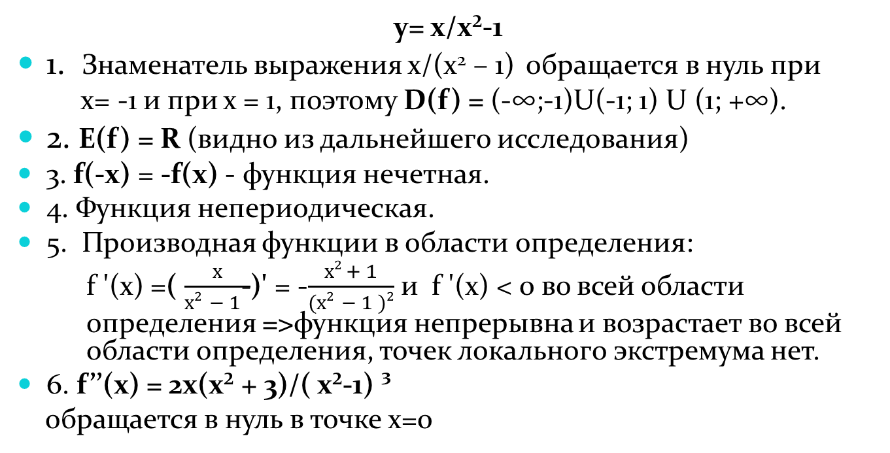
Пример
у= х/х²-1
1. Знаменатель выражения х/(х² – 1) обращается в нуль при
х= -1 и при х = 1, поэтому D(f) = (-∞;-1)U(-1; 1) U (1; +∞).
2. Е(f) = R (видно из дальнейшего исследования)
3. f(-х) = -f(х) - функция нечетная.
4. Функция непериодическая.
5. Производная функции в области определения:
f '(x) =( $\frac{х}{х2 − 1−}$)' = -$\frac{х2 + 1}{(х2 − 1 )2}$ и f '(x) < 0 во всей области определения =>функция непрерывна и возрастает во всей области определения, точек локального экстремума нет.
6. f’’(x) = 2х(х² + 3)/( х²-1) ³
обращается в нуль в точке х=0

Slide 14
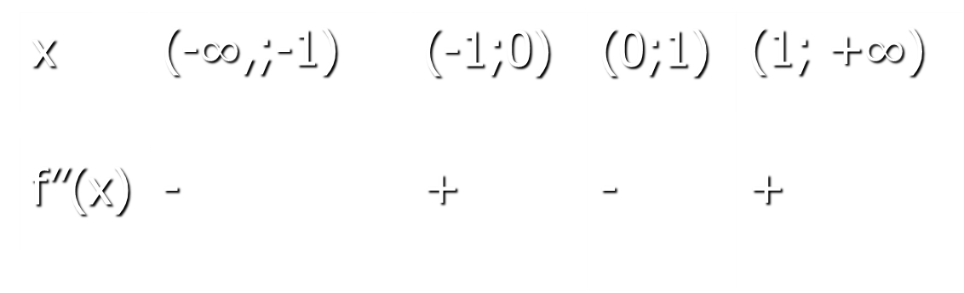
Знак второй производной f’’(x)
х |  | (-1;0) | (0;1)
f’’(x) | - | + | - | +
Вторая производная меняет знак только в одной точке х=0 => xo=0 – точка перегиба.
На интервалах (-∞;-1) и(0;1) график функции имеет выпуклость вверх, а на интервалах (-1;0) и (1; +∞) - выпуклость вниз.
Вычислим координаты нескольких точек:
х | 0 | 1/2 | 2 | 3
f (х) | 0 | -2/3 | 2/3 | 3/8

Slide 15
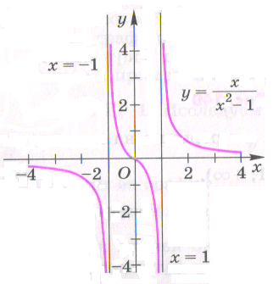
График имеет вид
.

